Slide 1
ポスト５Ｇ情報通信システム基盤強化研究開発事業／ポスト５Ｇ情報通信システムの開発
別添6
提案テーマ名
実施者
XXX
概要
XXX
提案の背景・社会的現状
実施内容
社会実装の方法
xxx
1
xxx
xxx
2
3
4
5
データセット
(XXX)
モデル
(XXX)
レポート
(XXX)

Slide 2
ポスト５Ｇ情報通信システム基盤強化研究開発事業／ポスト５Ｇ情報通信システムの開発
提案テーマ名
データエコシステム図
補足
: ステークホルダー
: 実証範囲
: データの流れ
XXX
XXXX
XXX
XXX
XXX
XXX
XXX
XXX

Slide 3
ポスト５Ｇ情報通信システム基盤強化研究開発事業／ポスト５Ｇ情報通信システムの開発
  事業の目指す姿や活用対象となるAI技術やモデル、対象とするデータの種類などがわかるように実証テーマを簡潔にご記載ください
  例①: XXXの実装に向けたXXデータセットの整備とXXX基盤モデルの構築
  例②: XXX領域でのXXを見据えたXXXデータ基盤とXXXモデルの実証
提案テーマ名
実施者
XXX
概要
XXX
  提案代表社を必須で記入ください
  コンソーシアム企業を記入するかどうかはお任せいたします
  実施内容と、社会実装 (事業化・実用化/成果物公開) の2段落で記載ください​
  全体の要約になるパートの為、簡潔に必要要素を入れてください​
提案の背景・社会的現状
実施内容
社会実装の方法
xxx
1
xxx
xxx
  調査事業において取り組む、データに関する背景・社会的現状・課題・目的等について、簡潔にご記載ください
  実施計画書の事業項目と合致させていただければ幸いです
  事業化・実用化と、成果物の公開を分けてご記載ください​
  「成果物の公開」は、公開する項目について、簡単に詳細をご記載ください。
    公開しない項目はグレー字にし、スライド枠外の黒いアイコンを使用いただければ幸いです
2
3
4
5
  参考イメージ:
  以下各事業者「テーマ概要紙」リンクよりご参照ください
  https://www.meti.go.jp/policy/mono_info_service/geniac/selection_data_3/index.html#VisualBank
データセット
(XXX)
モデル
(XXX)
レポート
(XXX)

Slide 4
ポスト５Ｇ情報通信システム基盤強化研究開発事業／ポスト５Ｇ情報通信システムの開発
提案テーマ名
  事業の目指す姿や活用対象となるAI技術やモデル、対象とするデータの種類などがわかるように実証テーマを簡潔にご記載ください
  例①: XXXの実装に向けたXXデータセットの整備とXXX基盤モデルの構築
  例②: XXX領域でのXXを見据えたXXXデータ基盤とXXXモデルの実証
データエコシステム図
補足
: ステークホルダー
: 実証範囲
: データの流れ
XXX
XXXX
  今回実証するデータエコシステムのイメージ図を挿入いただければ幸いです
  その際、ステークホルダーおよびデータの流れがわかるように記載いただければ幸いです
XXX
XXX
XXX
  左側の図に対し、適宜コールアウトで補足説明 (強調したい点等) を記載いただければ幸いです
XXX
XXX
XXX
  参考イメージ:
  以下各事業者「テーマ概要紙」リンクよりご参照ください
  https://www.meti.go.jp/policy/mono_info_service/geniac/selection_data_3/index.html#VisualBank

Slide 5
ポスト5G情報通信システム基盤強化研究開発事業/ポスト5G情報通信システムの開発
AIを用いた汎用ロボット開発加速に向けた学習向けのロボット動作データセットの構築および
ロボット基盤モデルへの応用可能性への検証についての調査 (1/2)
実施者
一般社団法人 AIロボット協会 (AIRoA)
概要
AIを用いた汎用ロボット開発を加速するためのデータセットとロボット基盤モデルを構築
  35台以上の標準機を用いて世界最大規模の10万時間のロボット動作データセットを構築
  複数研究グループによるコンペティション形式で最適なロボット基盤モデル開発手法を探索
  利用権付与の仕組みで継続的なデータ拡充を促進
社会実装に向け、データエコシステムの構築とともに、成果物を広く公開・提供
  構築したデータセットとモデルをフリーミアム形式で公開
  ロボット基盤モデル研究者を70人以上育成し、社会実装を加速
  建設・物流等社会課題領域での実証を経て本格社会実装を目指す
提案の背景・社会的現状
実施内容
社会実装の方法
米国でロボット基盤モデル開発が急速に進行
  Physical Intelligence社のπ0
  (1万時間のデータ) が日常タスクで成功
  日本も今行動すれば追随・追い越しが可能
日本のロボット技術の強みを活かす好機
  産業用ロボットの技術力はあるが、
  AIロボット開発に必要なデータが不足
  個社では大規模データ収集が困難、
  協調的取り組みが必要
経済安全保障の観点からも国産基盤モデルの構築が急務
標準機によるロボット制御のオープン
データセットの構築・学習済みモデルの検証
オープンデータセットに基づくロボット基盤モデルの構築方法の調査
ロボット基盤モデルに最適なソフトウェアプラットフォームの設計手法に関する
調査
  データセット: 10万時間以上のロボット
  動作データをフリーミアム形式で公開
  モデル: ロボット基盤モデルを公開し、
  世界中からモデルに対するフィードバックを収集
  人材育成: 70人以上のロボット基盤
  モデル研究者を育成し、社会実装を
  推進
1
2
3
成果物の公開
データセット
モデル
人材育成
5

Slide 6
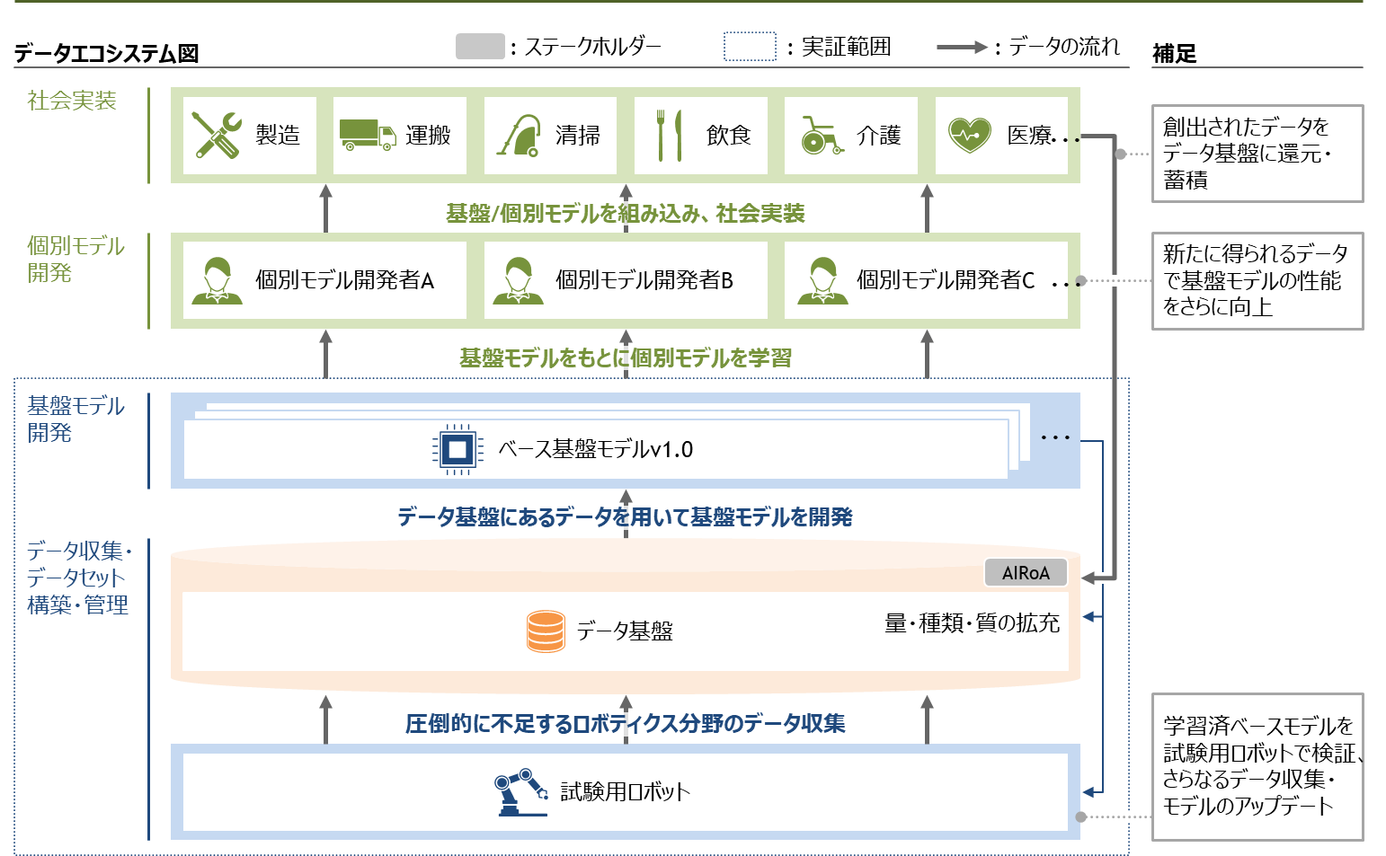
ポスト5G情報通信システム基盤強化研究開発事業/ポスト5G情報通信システムの開発
AIを用いた汎用ロボット開発加速に向けた学習向けのロボット動作データセットの構築および
ロボット基盤モデルへの応用可能性への検証についての調査 (2/2)

